Slide 1
Procedury równań różniczkowych zwyczajnych (ODE)
-w programie MAtlab
Procedury rozwiązywania ode w programach matlab mają taką samą strukturę, co pozwala ja prześledzić na przykładzie podstawowej (uniwersalnej) procedury ode45:
[t,y] = ode45(odefun,tspan,y0)
[t,y] = ode45(odefun,tspan,y0,options)
[t,y,te,ye,ie] = ode45(odefun,tspan,y0,options)
sol = ode45(___)
Po lewej stronie równania jest rezultat działania procedury [t,y] , to znaczy wektor zmiennych niezależnych t i wektor funkcji y (krzywych) będących rozwiązaniem.
Po prawej stronie jest nazwa procedury (w tym przypadku ode45) i w nawiasie jej parametry. Koniecznie muszą być trzy: funkcja prawych stron równań różniczkowych
odefun najczęściej podana jako function_handle @ , dalej przedział zmiennej niezależnej tspan , może być w różnej postaci np.: tspan=[tp tk] lub tspan=[tp:krok:tk] albo też w postaci: linspace(tp,tk,N) . Ostatni parametr procedury to wektor warunków początkowych zmiennych zależnych y0 .

Slide 2
Procedury równań różniczkowych zwyczajnych (ODE)
-w programie MAtlab
Procedury ode w programach matlab mają wiele szczegółowych opcji, które mogą modyfikować parametry dotyczące procedur albo nawet zmieniać sposób przygotowania równań do procedowania. Poniżej jest lista opcji:
options = struct with fields:
AbsTol: 1.0000e-09
BDF: []
Events: []
InitialStep: []
Jacobian: []
JConstant: []
JPattern: []
Mass: []
MassSingular: []
MaxOrder: []
MaxStep: []
NonNegative: []
NormControl: []
OutputFcn: []
OutputSel: []
Refine: []
RelTol: 1.0000e-08
Stats: []
Vectorized: []
MStateDependence: []
MvPattern: []
InitialSlope: []

Slide 3
Procedury równań różniczkowych zwyczajnych (ODE)
-w programie MAtlab
Wśród opcji, oprócz dokładności rozwiązań: bezwzględnej AbsTol i względnej reltol, warto zwrócić uwagę na opcję mass[ ], która pozwala rozwiązywać równania ode w postaci: M(t,y)y′ = f(t,y) , a więc bez sprowadzania układu równań do postaci normalnej:
y′ = f(t,y). I tutaj jest przydatna funkcja massMatrixForm, która wyodrębnia macierz „Masy” M(t,y)y′ i prawe strony.
Aby korzystać z opcji w racjonalny sposób należy koniecznie skorzystać z dokumentacji procedery poprzez: help ode45 - w tym przypadku.
Opcje wprowadza się poprzez funkcje odeset; szczegóły w dokumentacji dostęp za pomocą „help”
options = odeset(Name,Value,...)
options = odeset(oldopts,Name,Value,...)
options = odeset(oldopts,newopts)
odeset

Slide 4
Procedury równań różniczkowych zwyczajnych (ODE)
-w programie MAtlab
Matlab oferuje szereg procedur rozwiązywania ode np. ode113 , w tym procedury dla układów „sztywnych”; ode15s; ode23s.
Układy „sztywne” (stiff), to takie które, poprzez parametry równań mają w sobie bardzo różniące się stałe czasowe rozwiązań. W mechanice ma to miejsce przy dużych sztywnościach struktur w zestawieniu z dość elastycznymi. W elektrotechnice to najczęściej układy z zaworami półprzewodnikowymi, które przy przełączaniu diametralnie zmieniają rezystancję.
W ofercie procedur są też dwie procedury, które mogą rozwiązywać także różniczkowo-algebraiczne, czyli dae, Są to procedury: ode23t, ode15s
przypadku dae, dotyczą dwie opcje, które należy wypełnić:
oraz
Należy korzystać z dokumentacji dla każdej procedury i każdej opcji oraz z przykładów
'MassSingular’,’yes’
'InitialSlope' — vector

Slide 5
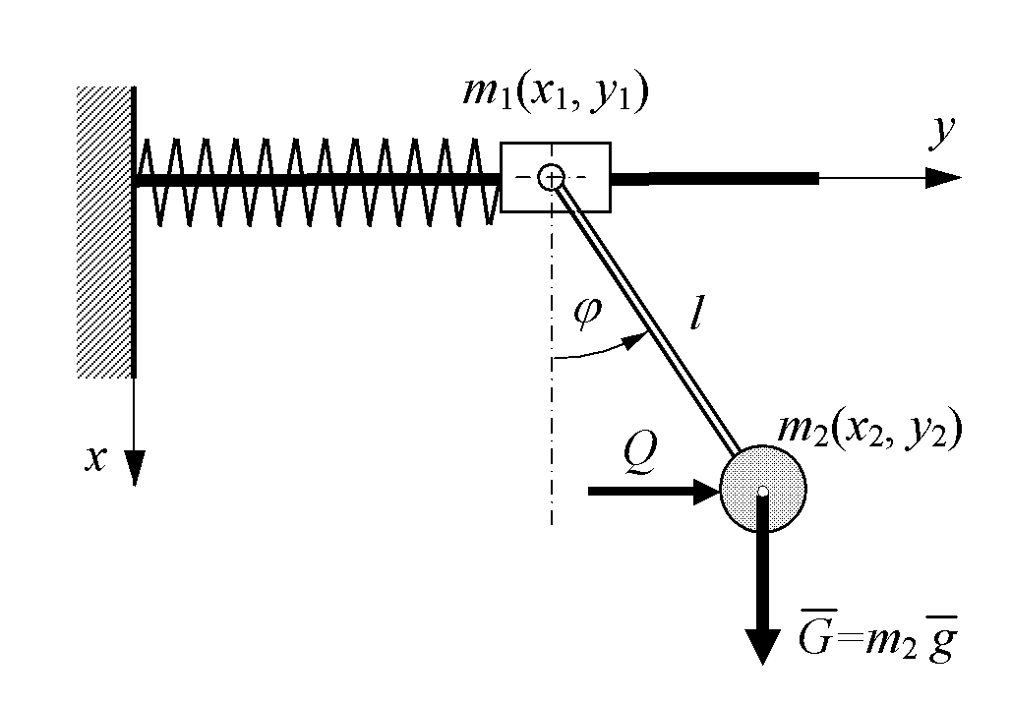



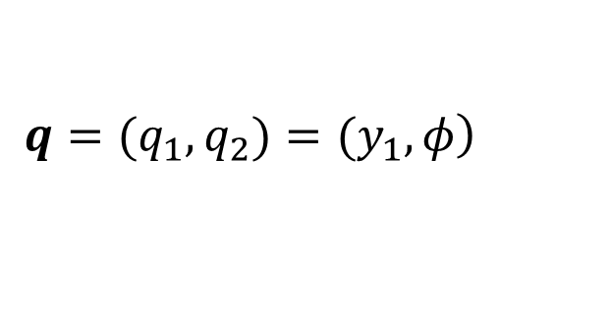
Zastosowania: przykład 4 – Wahadło o ruchomym zawieszeniu pendulum with mobile pivot
Nie jest to całkiem banalny przykład,
choć prosty i trudno od ręki napisać
równania ruchu. Zastosujemy więc
metodę równań lagrange’a
Układ jest płaski i ma dwa stopnie
swobody, co widać bezpośrednio
z rysunku.
W opisie występują 4 współrzędne
kartezjańskie $r=(r_{1},r_{2})=(x_{1},y_{1},x_{2},y_{2})$
Wygodne współrzędne uogólnione to
Dwa równania więzów geometrycznych więzy:
potwierdzają liczbę stopni swobody s=2
$$\left.q=(q_{1},q_{2})=(y_{1},φ\right)$$
$$f_{1}: x_{1}=0$$
$$f_{2}: {\left(x_{1}−x_{2}\right)}^{2}+{\left(y_{1}−y_{2}\right)}^{2}=l^{2}$$

Slide 6

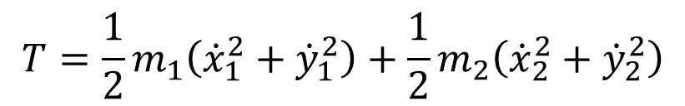



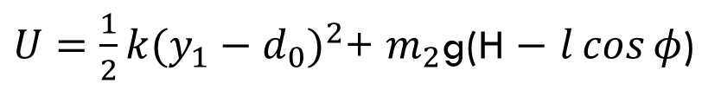

Zastosowania: przykład 4 – Wahadło o ruchomym zawieszeniu pendulum with mobile pivot (2)
Energia kinetyczna i potencjalna we współrzędnych kartezjańskich To:
Należy je przedstawić we współrzędnych uogólnionych do czego posłużą równania więzów $f_{1}: x_{1}=0$ oraz równania transformacyjne:
i ich pochodne czasowe:
Po wstawieniu, funkcja lagrange’a, we współrzędnych uogólnionych ma postać:
$$T=\frac{1}{2}m_{1}\left({\dot{x}}_{1}^{2}+{\dot{y}}_{1}^{2}\right)+\frac{1}{2}m_{2}\left({\dot{x}}_{2}^{2}+{\dot{y}}_{2}^{2}\right)$$
$U=\frac{1}{2}k(y_{1}−d_{0})^{2}$+ $m_{2}$g(H $−$ $l\cos{φ}$)
$$x_{2}=l\cos{φ}$$
$$y_{2}=y_{1}+l\sin{φ}$$
$${\dot{x}}_{2}=−l\dot{φ}\sin{φ}$$
$${\dot{y}}_{2}={\dot{y}}_{1}+l\dot{φ}\cos{φ}$$
$L=T−U=\frac{1}{2}\left(m_{1}+m_{2}\right){\dot{y}}_{1}^{2}+\frac{1}{2}m_{2}\left(l^{2}{\dot{φ}}^{2}+2l\dot{φ}{\dot{y}}_{1}\cos{φ}\right)$ $−$
$−\frac{1}{2}k(y_{1}−d_{0}{\left).\right.}^{2}$ $−$ $m_{2}$g(H $−$ $l\cos{φ}$)

Slide 7
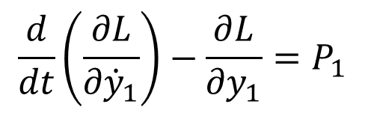

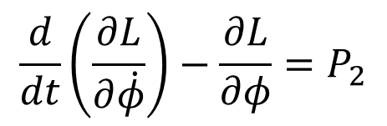
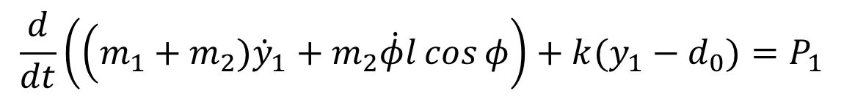
Zastosowania: przykład 4 – Wahadło o ruchomym zawieszeniu pendulum with mobile pivot (3)
Równanie wg. Lagrange’a Dla współrzędnej uogólnionej $y_{1}$
co daje:
i Dla współrzędnej uogólnionej $φ$
co daje:
$$\frac{d}{dt}\left(\frac{∂L}{∂{\dot{y}}_{1}}\right)−\frac{∂L}{∂y_{1}}=P_{1}$$
$$\frac{d}{dt}\left(\left(m_{1}+m_{2}){\dot{y}}_{1}+m_{2}\dot{φ}l\cos{φ}\right.\right)+k(y_{1}−d_{0})=P_{1}$$
$$\frac{d}{dt}\left(\frac{∂L}{∂\dot{φ}}\right)−\frac{∂L}{∂φ}=P_{2}$$
$$\frac{d}{dt}\left(m_{2}l^{2}\dot{φ}+m_{2}l{\dot{y}}_{1}\cos{φ}\right)+m_{2}l\dot{φ}{\dot{y}}_{1}\sin{φ+}m_{2}lg\sin{φ}=P_{2}$$

Slide 8


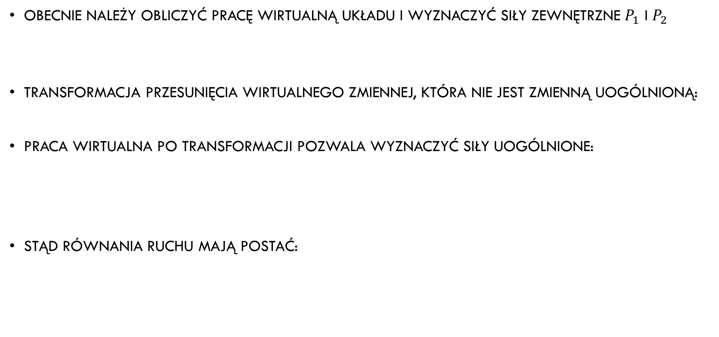


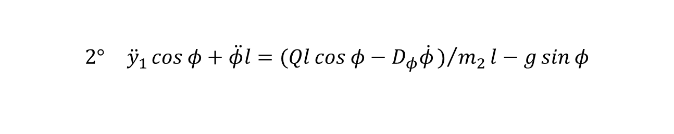
Zastosowania: przykład 4 – Wahadło o ruchomym zawieszeniu pendulum with mobile pivot (4)
Obecnie należy obliczyć pracę wirtualną układu i wyznaczyć siły zewnętrzne $P_{1}$ i $P_{2}$
Transformacja przesunięcia wirtualnego zmiennej, która nie jest zmienną uogólnioną:
Praca wirtualna po transformacji pozwala wyznaczyć siły uogólnione:
Stąd równania ruchu mają postać:
$δA=−D_{y1}{\dot{y}}_{1}δy_{1}+Qδy_{2}−D_{φ}\dot{φ}δφ$
$$δy_{2}=δy_{1}+l\cos\left(φ\right)δφ$$
$δA$=($Q−D_{y1}{\dot{y}}_{1})δy_{1}+(Ql\cos\left(φ\right)−D_{φ}\dot{φ})δφ$
$P_{1}$= $Q−D_{y1}{\dot{y}}_{1}$
$P_{2}$= $Ql\cos\left(φ\right)−D_{φ}\dot{φ}$
$1° {\ddot{y}}_{1}\left(m_{1}+m_{2}\right)+m_{2}l\ddot{φ}\cos{φ}=Q−D_{y1}{\dot{y}}_{1}$+ $m_{2}l {\dot{φ}}^{2}\sin{φ −k(y_{1}−d_{0})}$
$$2° {\ddot{y}}_{1}\cos{φ}+\ddot{φ}l=(Ql\cos{φ}−D_{φ}\dot{φ})/{m_{2}}l−g\sin{φ}$$

Slide 9




Zastosowania: przykład 4 – Wahadło o ruchomym zawieszeniu pendulum with mobile pivot (4)
Jak widać równania ruchu wahadła są drugiego stopnia (jak zwykłe) i są sprzężone przez drugie pochodne
Stopień równań obniżamy przez podstawienia:
nowe zmienne mają dodatkowy indeks „n”
Natomiast możemy je uporządkować, ale nie znormalizować, za pomocą funkcji matlaba: massmatrixform. System, równania i zmienne trzeba wpisać w odpowiedniej formie i po użyciu funkcji massmatrixform uzyskuje się: po lewej stronie macierz mnożącą pochodne, a po drugiej strony funkcje zmiennych i wymuszeń. Jest to pomocne w tworzenie programu ale nadal wymaga odwracania macierzy przy pochodnych. W tym przypadku jest to macierz, która zależy od zmiennych, a więc odwracanie ma miejsce wielokrotnie w każdym kroku obliczeniowym.
$$x_{1n}=φ$$
$$y_{1n}=y_{1}$$
$$x_{2n}=\dot{φ}$$
$$y_{2n}={\dot{y}}_{1}$$

Slide 10
Zastosowania: przykład 4 – Wahadło o ruchomym zawieszeniu (5) użycie: massmatrixform
To zadajemy:
Otrzymujemy współczynniki (funkcyjne) macierzy przy pochodnych:
I to co jest po prawej stronie równań:
syms x2(t) y2(t) x1(t) y1(t) f(t,x1,x2,y1,y2) m1 m2 l Q k d0 D1 D2 g; rownania=[diff(x2(t),t)*l+diff(y2(t),t)*cos(x1(t))==Q/m2*cos(x1(t))-D2*x2(t)/(m2*l)-g*sin(x1(t)),... m2*l*diff(x2(t),t)*cos(x1(t))+(m1+m2)*diff(y2(t),t)==Q-k*(y1(t)-d0)+m2*l*x2(t)^2*sin(x1(t))-D1*y2(t),... diff(x1(t),t)==x2(t),diff(y1(t),t)==y2(t)];
zmienne=[x1(t),y1(t),x2(t),y2(t)];
[M,F]=massMatrixForm(rownania,zmienne)
M = [0, 0, l, cos(x1(t))]
[0, 0, l*m2*cos(x1(t)), m1 + m2]
[1, 0, 0, 0]
[0, 1, 0, 0]
F = (Q*cos(x1(t)))/m2 - g*sin(x1(t)) - (D2*x2(t))/(l*m2)
l*m2*sin(x1(t))*x2(t)^2 + Q - D1*y2(t) + k*(d0 - y1(t))
x2(t)
y2(t)

Slide 11
Zastosowania: przykład 4 – Wahadło o ruchomym zawieszeniu (6)
Przedstawiona funkcja jest pomocna przy układaniu równań ruchu, ale nie rozwiązuje jednak sprawy normalizacji. Można to dokonać przez odwrócenie macierzy: M1=inv(M)
To odwrócenie symboliczne jest możliwe tylko w ramach stosowania funkcji:
massmatrixform
W załączonym programie „MobPendelum_3” nie wykorzystano odwrócenia macierzy symbolicznego, tylko liczbowo wielokrotnie w każdym kroku
M1 =
[ 0, 0, 1, 0]
[ 0, 0, 0, 1]
[ (m1 + m2)/(- l*m2*cos(x1(t))^2 + l*m1 + l*m2), -cos(x1(t))/(- l*m2*cos(x1(t))^2 + l*m1 + l*m2), 0, 0]
[-(m2*cos(x1(t)))/(- m2*cos(x1(t))^2 + m1 + m2), 1/(- m2*cos(x1(t))^2 + m1 + m2), 0, 0]

Slide 12
przykład 4 – Wahadło o ruchomym zawieszeniu (5) wyniki symulacji komputerowej
Mała sztywność sprężyny: k=4000 N/m

Slide 13
przykład 4 – Wahadło o ruchomym zawieszeniu wyniki symulacji komputerowej
Mała sztywność sprężyny: k=4000 N/m

Slide 14
przykład 4 – Wahadło o ruchomym zawieszeniu wyniki symulacji komputerowej
duża sztywność sprężyny: k=20000 N/m

Slide 15
przykład 4 – Wahadło o ruchomym zawieszeniu wyniki symulacji komputerowej
duża sztywność sprężyny: k=20000 N/m

Slide 16























przykład 5 – układ elektryczny z zaworami półprzewodnikowymi
Oto schemat badanego układu:
$$i_{1}$$
$$L_{1}$$
$$R_{1}$$
$$R_{3}$$
$$i_{3}$$
$$L_{3}$$
$$i_{5}$$
$$T_{1}$$
$$T_{2}$$
$$R_{5}$$
$$Q_{2}$$
$$u$$
$$i_{A}$$
$$C_{2}$$
$$i_{B}$$
$$L_{4}$$
$$i_{C}$$
$$L_{5}$$
$$R_{2}$$
$$R_{4}$$
$$E$$
$$i_{2}$$
$$i_{4}$$

Slide 17
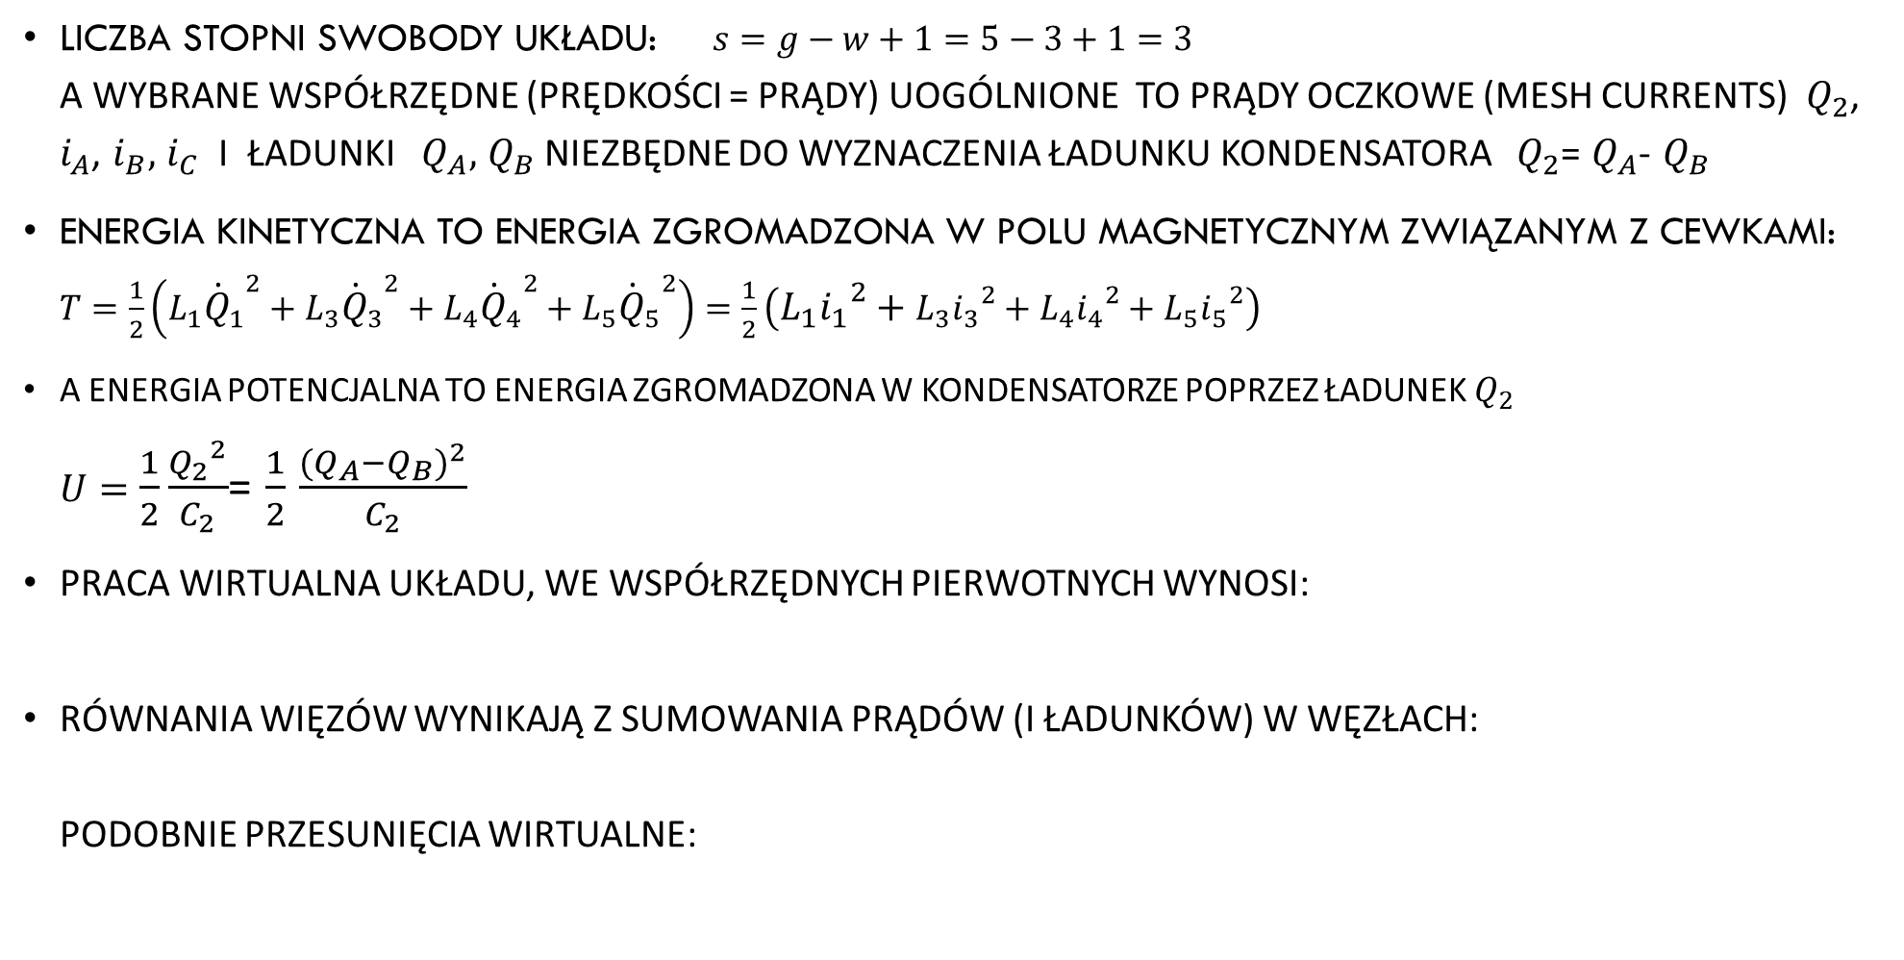

przykład 5 – układ elektryczny z zaworami półprzewodnikowymi (2)
Liczba stopni swobody układu: $s=g−w+1=5−3+1=3$
a wybrane współrzędne (prędkości = prądy) uogólnione to prądy oczkowe (mesh currents) $Q_{2}$, $i_{A}$, $i_{B},$ $i_{C}$ i ładunki $Q_{A},$ $Q_{B}$ niezbędne do wyznaczenia ładunku kondensatora $Q_{2}$= $Q_{A}$- $Q_{B}$
Energia kinetyczna to energia zgromadzona w polu magnetycznym związanym z cewkami: $T=\frac{1}{2}\left(L_{1}{{\dot{Q}}_{1}}^{2}+L_{3}{{\dot{Q}}_{3}}^{2}+L_{4}{{\dot{Q}}_{4}}^{2}+L_{5}{{\dot{Q}}_{5}}^{2}\right)=\frac{1}{2}\left(L_{1}{i_{1}}^{2}+L_{3}{i_{3}}^{2}+L_{4}{i_{4}}^{2}+L_{5}{i_{5}}^{2}\right)$
A energia potencjalna to energia zgromadzona w kondensatorze poprzez ładunek $Q_{2}$
$U=$ $\frac{1}{2}\frac{{Q_{2}}^{2}}{C_{2}}$= $\frac{1}{2}$ $\frac{({Q_{A}−Q_{B})}^{2}}{C_{2}}$
Praca wirtualna układu, we współrzędnych pierwotnych wynosi:
Równania więzów wynikają z sumowania prądów (i ładunków) w węzłach:
podobnie przesunięcia wirtualne:
$δA=\left(u−R_{1}i_{1}\right)δi_{1}−{(R}_{2}+{RT}_{2})i_{2}δi_{2}$ $−R_{3}i_{3}δi_{3}−{(R}_{4}{+{RT}_{4})i}_{4}δi_{4}$ $−$ $(E+R_{5}i_{5})δi_{5}$
$i_{1}=i_{A}$ $i_{2}=i_{A}−i_{B}$ $i_{3}=i_{B}$ $i_{4}=i_{B}−i_{A}$ $i_{5}=i_{C}$
$Q_{2}$= $Q_{A}$- $Q_{B}$
${δi}_{1}={δi}_{A}$ ${δi}_{2}={δi}_{A}−{δi}_{B}$ ${δi}_{3}={δi}_{B}$ $δi_{4}={δi}_{B}−{δi}_{A}$ ${δi}_{5}={δi}_{C}$

Slide 18

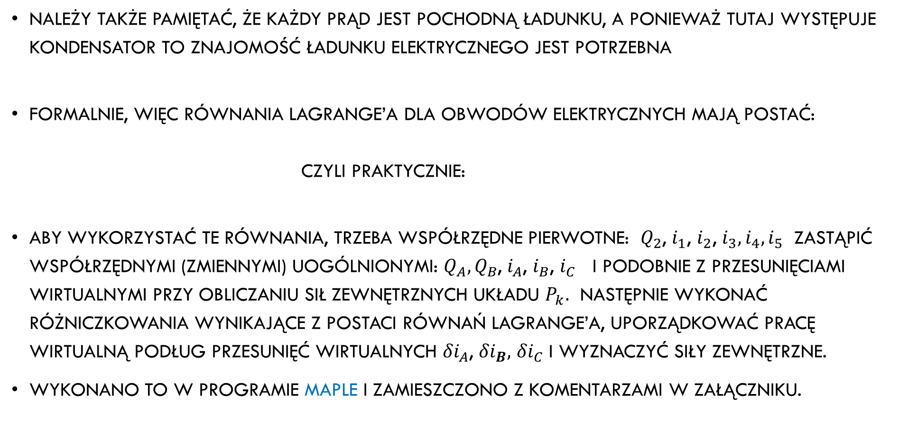
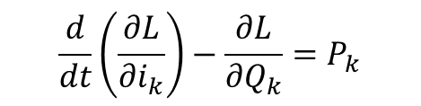
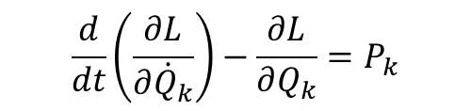

przykład 5 – układ elektryczny z zaworami półprzewodnikowymi (3)
Należy także pamiętać, że każdy prąd jest pochodną ładunku, a ponieważ tutaj występuje kondensator to znajomość ładunku elektrycznego jest potrzebna
Formalnie, więc równania lagrange’a dla obwodów elektrycznych mają postać:
czyli praktycznie:
Aby wykorzystać te równania, trzeba współrzędne pierwotne: $Q_{2}$, $i_{1}$, $i_{2}$, $i_{3},i_{4},i_{5}$ zastąpić współrzędnymi (zmiennymi) uogólnionymi: $Q_{A},Q_{B}$, $i_{A}$, $i_{B}$, $i_{C}$ i podobnie z przesunięciami wirtualnymi przy obliczaniu sił zewnętrznych układu $P_{k}.$ Następnie wykonać różniczkowania wynikające z postaci równań lagrange’a, uporządkować pracę wirtualną podług przesunięć wirtualnych ${δi}_{A}$, ${δi}_{B},$ ${δi}_{C}$ i wyznaczyć siły zewnętrzne.
Wykonano to w programie Maple i zamieszczono z komentarzami w załączniku.
$i_{A}={\dot{Q}}_{A}$ $i_{B}={\dot{Q}}_{B}$
$$i_{C}={\dot{Q}}_{C}$$
$$\frac{d}{dt}\left(\frac{∂L}{∂{\dot{Q}}_{k}}\right)−\frac{∂L}{∂Q_{k}}=P_{k}$$
$$\frac{d}{dt}\left(\frac{∂L}{∂i_{k}}\right)−\frac{∂L}{∂Q_{k}}=P_{k}$$

Slide 19




przykład 5 – układ elektryczny z zaworami półprzewodnikowymi (4)
W wyniku otrzymujemy równania:
-
Aby otrzymać postać normalną Równań ruchu należy pomnożyć przez macierz odwrotną do macierzy indukcyjności, co wobec macierzy indukcyjności o wartościach stałych można dokonać jednokrotnie na liczbach.
Ponadto równania należy uzupełnić o dwa równania wiążące prądy z ładunkami:
i przygotować program do obliczeń – w załączeniu – W Matlab’ie
$$=$$
$$+$$
$$+$$
$i_{A}={\dot{Q}}_{A}$ $i_{B}={\dot{Q}}_{B}$

Slide 20
przykład 5 – układ elektryczny z zaworami półprzewodnikowymi (5) wyniki symulacji komputerowej
Prądy i1,i2,i3. prąd i3 to prąd ładowania kondensatora

Slide 21
przykład 5 – układ elektryczny z zaworami półprzewodnikowymi (6) wyniki symulacji komputerowej
Napięcie ładowania kondensatora

Slide 22
przykład 5 – układ elektryczny z zaworami półprzewodnikowymi (6) wyniki symulacji komputerowej
Prądy i4,i5. prąd i4 ograniczany tyrystorem

Slide 23
przykład 5 – układ elektryczny z zaworami półprzewodnikowymi (7) wyniki symulacji komputerowej
Zasilanie napięciem stałym u=100 V. prąd i3 to prąd ładowania kondensatora

Slide 24
przykład 5 – układ elektryczny z zaworami półprzewodnikowymi (7) wyniki symulacji komputerowej
Napięcie ładowania kondensatora

Slide 25
przykład 5 – układ elektryczny z zaworami półprzewodnikowymi (7) wyniki symulacji komputerowej
Prądy i4,i5. prąd i4 (ujemny) może płynąć ponieważ E=-120 v

